Slide 1
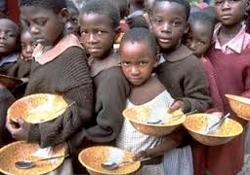
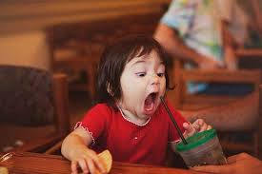
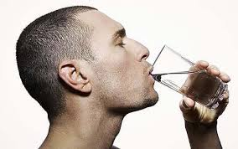
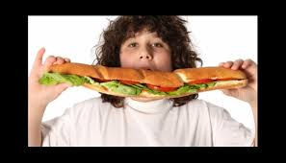
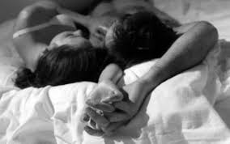
Fiziološke potrebe
Biljana jaredić

Slide 2
Motiv je svesni ili nesvesni povod i podstrek na određenu delatnost.
Motiv i motivacija su pojmovi koji se odnose na pokretanje aktivnosti organizma.

Slide 3
MOTIVACIONI POJMOVI
POTREBA – višak ili nedostatak određenih materija i nužnost organizma da se od njih oslobodi ili da ih nadoknadi u cilju normalnog funkcionisanja i održavanja života.
Potreba je svako stanje unutar osobe koje je ključno i neophno za život, rast, razvoj i dobrobit. Postoje: a) biološke potrebe (potreba za hranom, vodom i dr.) i
b) psihološke potrebe (potrebe za dokazivanjem, ljubavlju i dr.)
c)socijalne potrebe.
Kada se osujeti zadovoljenje potreba onda to izaziva „štetu” biološkoj ili psihološkoj dobrobiti.
Potrebe se razlikuju po tome što neke stvaraju motivaciju nedostatka, a druge motivaciju rasta.
NAGON svesno doživljena potreba (glad, žeđ, seksualni nagon)
ŽELJA svest o cilju koji može da zadovolji postojeću potrebu
TEŽNJA - težnja se od želje razlikuje po tome što nije usmerena na konkretan objekat već ka vrsti objekata.
NAMERA – pojam koji uključuje voljnu radnju i odluku.
INSTINKT – urođeni impuls, karakterističan za neku vrstu.

Slide 4
Olakšanje
Motiv
(potreba)
Cilj
Aktivnost

Slide 5
Stanje zadovoljenih potreba
Reakcija nagona
Fiziološka deprivacija raste
Pojavljuje se konzumatorno
ponašanje
Dugotrjna fiziološ. deprivacija stvara telesnu potrebu
Pojavljuje se prema cilju
usmereno ponašanje
Potreba raste stvara se nagon psihološki

Slide 6
Razlika između potrebe i nagona
1. OGRANSKE HOMEOSTAZNE POTREBE – Homeostaza je ravnoteža između potrebnog i postojećeg. Usled normalne aktivnosti organizam troši određene materije i nagomilava druge. Ti nedostaci i viškovi se osećaju kao nagoni. Organizam preduzima aktivnost kako bi došao do cilja i nastaje olakšanje.
Cilju usmereno ponašanje
Negativni signal povratne sprege

Slide 7
Višestruki ulaz- ishod
Ulaz 1
Izlaz 1
Ulaz 2
Nagon
Izlaz 2
Ulaz 3
Izlaz 3
Mehanizmi unutar i izvan organizma

Slide 8
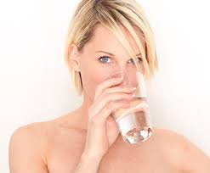
Žeđ
Da li ste nekada probali da ne pijete vodu ceo dan?
Žeđ se oseća kada se volumen vode u organizmu smanji za 2%, a dehidratacija za 3%
Žeđ je svesno doživljeno motivacijsko stanje koje priprema telo na ponašanje koje je neophodno
Intracelularna I extracelularna

Slide 9
Aktivacija žeđi
Prstanak žeđi (usta, želudac, creva, jetra, hipotalamus..
Da li treba piti 2 litra dnevno vode ili 8 čaša_?

Slide 10
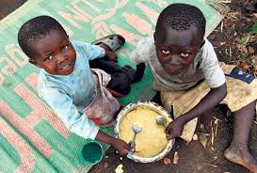
Glad
Glad nedostatak glukoze (kratkoročni procesi ) i metabolički procesi i pothranjivanje energije (dugoročni procesi).
Za razumevanje gladi: kratkoročni procesi, dugoročni procesi i kognitivno-socijalno-sredinski model.
Kratkoročni apetit reguliše započinjanje jela, veličinu obroka i završetak jela.

Slide 11
Lateralni hipotalamus- odgovoran za osećaj gladi
Ventromedijalni hpotalamus- za osećaj sitosti. Aktivira se preko: visoki nivo glukoze u jetri, punog želudca, oslobađanje kolecistokaina
LH- grelin i oreksini
VMH-leptin
Telesna temperatura- Kada je hladno više smo gladni!

Slide 12
Sveobuhvatni model regulacije gladi
Sredinski uticaji
Deprivacija
Izgled hrane
Raznovrsnost
Motivacija za vežbanje
Unos energije- kalorija
Potrošnja energije
Glad
Zalihe masti

Slide 13
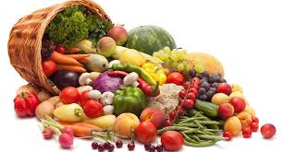
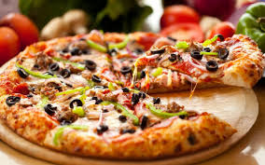
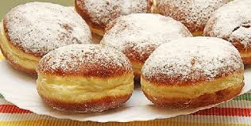
Sredinski činioci
Deo dana
Stres
Izgled i miris hrane
Raznovrsnost hrane
Prisustvo drugih ljudi
Dijeta- kognitivna ili fiziološka kontrola= prejedanje
Suzdržavanje-popuštanje

Slide 14
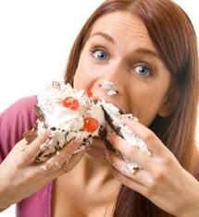
Kako kognitivno regulisati ishranu?

Slide 15
Seksualnost
Niže vrste Fiziološka potreba psihološki nagon
Orgazam
Pobuđenost
Razrešenje
Želja

Slide 16
Ženska
Potreba za bliskošću
Povećana bliskost
Traženje i primanje seksualnih podražaja
Seksualni podražaji
Veća pobuđenost pozitivan fizički ishod
Biološki i psihološki činioci koji utiču na procenu podražaja
Seksualna želja
Seksualna pobuđenost

Slide 17
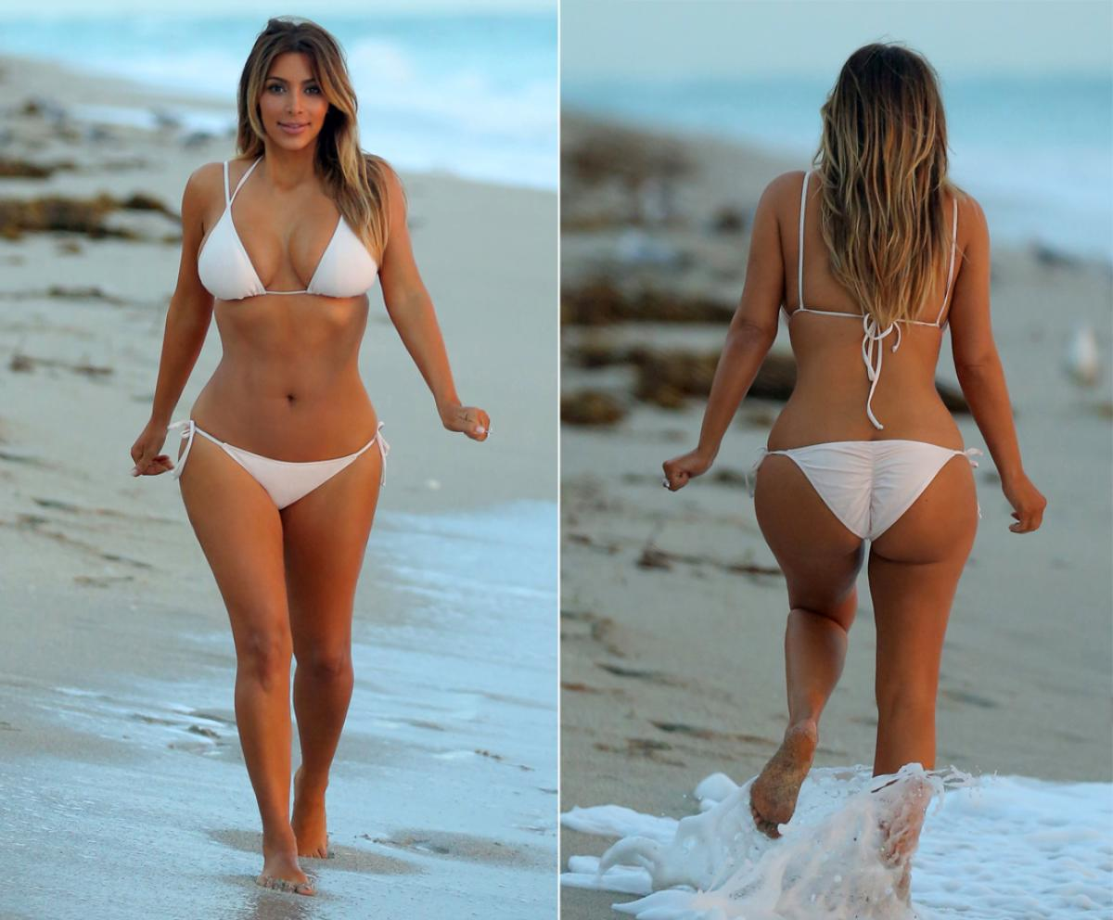
Fizički izgled

Slide 18
Seksualni scenario
Mentalne reprezentacije
Seksualne orjentacije?

Slide 19
Evolucijske osnove seksualne motivacije
Kakve partnere birate?

Slide 20
Psihološke potrebe
Aktivnost je u prirodi ljudi i životinja
Kada aktivnost uključuje psihološke potrebe osećamo interesovanja
Kada zadovoljimo psihološke potrebe osećamo zadovoljstvo
Energiju koju stvaraju psihološke potrebe je proaktivna
Psihološke potrebe su svojstvene svim ljudima
Organizmičke teorije
Dijalektički odnos
Zašto mladi žele da studiraju psihologiju?

Slide 21
Autonomija
Ponašanje je autonomno kada naša interesovanja, preferencije i želje vode procesu odlučivanja hoćemo li započeti neku aktivnost?
Mogućnost izbora.
Autonomija:
Percipirano mesto uzročnosti
Slobodna volja
Percipirana mogućnost izbora
Potpora autonomiji

Slide 22
Kako pokušavate motivisati druge?
Šta im kažete?
Kako bi vi kao školski psiholog pomogli agresivnom detetu da razvije društvene veštine?

Slide 23
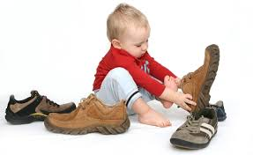
Autonomija se zasniva na
Neguje unutrašnje motivacijske resurse
Informativnom ne kritičkom načinu komunikacije
Korisnost i smisao
Prihvatanje negativnih afekta

Slide 24
Osobe koje podupiru autonomiju
Kontrolišuće osobe
Pažljivo slušaju
Drugima daju vremena za odgovore
Daju logično objašnjenje
Ohrabruju povećanje napora
Pohvaljuju napredak
Pitaju druge šta žele
Odgovaraju na pitanja
Prihvataju tuđe poglede na...
Zadržavaju, ne dele, uskraćuju mogućnost za učenje
Pokazuju tačne odgovore
Daju naredbe
Mora, Treba
Postavljaju kontrolišuća pitanja
Zahtevne su

Slide 25
Kompetencija
Kompetencija je psihološka potreba koja osigurava prirođeni izvor motivacije za traženje optimalnog izazova za ulaganje napora za savladavanje tih izazova.
Folow up- optimalno iskustvo

Slide 26
Vrlo visoka
Zabrinutost
Mogućnost izazova
Optimalno iskustvo
Dosada
Vrlo niska
Vrlo niske
Veštine i kompetencije
Vrlo visoke

Slide 27
Povratna informacija
Sam zadatak, upoređivanje sa prethodnim izvođenjima, upoređivanje sa drugima, procena od strane drugih
Tolerancija na neuspeh
Struktura

Slide 28
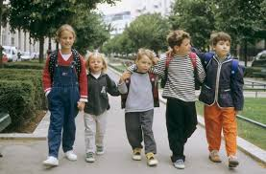
Povezanost
Svakom treba društvena interakcija, svakom je potreban osećaj pripadnosti.
Povezanost je potreba za uspostavljanje prisnih emocionalnih veza i za uspostavljanje privrženosti sa drugima.
Ljudi teže pozitivnim emocionalnim interakcijama

Slide 29
Vlastito ja i ja druge osobe
Stalo do moje dobrobiti
Da sam joj draga osoba
Kvalitet važniji od kvantiteta
Zajednički odnosi i odnosi razmene
Zajednički odnosi odnosi između pojedinaca koji brinu za dobrobit drugog.
Internalizacija- pored povezanosti mora da sadrži i vaznost

Slide 30
Društveni konteksti koji zadovoljavaju psihološke potrebe
Aganžman
Pažnja
Napor
Upornost
Verbalno učestvovanje
Pozitivna emocija
Šta povećava aganžman
Potpora autonomiji
Struktura
Uključenost

Slide 31
Kada imamo Dobar dan
Kada su zadovoljene psihološke potrebe

